Slide 1


Теория 7 касаний: как работает частота контакта с брендом
Автор презентации: Presentacium.ru

Slide 2

Введение
В презентации мы рассмотрим теорию 7 касаний, включая её суть и этапы взаимодействия с брендом. Обсудим, как частота контактов влияет на лояльность потребителей и как её можно измерить. Также разберём примеры успешных стратегий и инструменты для отслеживания касаний.

Slide 3

Понятие теории 7 касаний
Теория 7 касаний предполагает, что для формирования устойчивого интереса и лояльности клиента необходимо минимум семь контактов с брендом. Исследования показывают, что 70% клиентов совершают покупку после нескольких взаимодействий.
На практике около 40% потребителей совершают покупку после третьего контакта, что подтверждает важность регулярных и целенаправленных коммуникаций для увеличения конверсии.

Slide 4


Этапы взаимодействия с брендом
Первое касание — потребитель видит рекламу в социальных сетях, например, 60% пользователей знакомятся с брендом через посты в Instagram.
Второе касание — потребитель кликает по баннеру или ссылке, что происходит у 15% после первого контакта. Третье касание — прямой контакт, например, пользователь заходит на сайт бренда, это происходит в 8% случаев после второго касания.

Slide 5

Примеры успешных стратегий
Согласно исследованиям, внедрение стратегии семи касаний в компании H&M привело к увеличению узнаваемости бренда на 25% за шесть месяцев.
В компании Coca-Cola применение последовательного контакта с аудиторией через различные каналы способствовало росту продаж на 10% в течение квартала.
В розничной торговле Starbucks использует персонализированные предложения после нескольких контактов, что увеличило средний чек на 15% и количество повторных покупок среди клиентов.

Slide 6


Влияние частоты касаний на лояльность
Согласно исследованиям, среднее количество касаний, необходимое для формирования лояльности, составляет около 7 контактов.
Анализ данных показал, что при увеличении частоты касаний с 5 до 7 количество потребителей, перешедших в категорию лояльных, возрастает на 25%.
Это подтверждает, что регулярное взаимодействие с брендом способствует повышению его узнаваемости и укреплению позиций на рынке.

Slide 7

Методы измерения эффективности
1
Для оценки эффективности взаимодействия с брендом применяются количественные и качественные методы.
2
Среди количественных методов широко используются анализ данных о конверсиях, которые показывают, что взаимодействие с брендом с первого касания до покупки увеличивается на 30% при правильной стратегии.
3
Качественные методы, такие как опросы и интервью, помогают глубже понять мотивацию потребителей и выявить тенденции, например, 70% респондентов отмечают значимость персонализированного подхода в коммуникации с брендом.

Slide 8
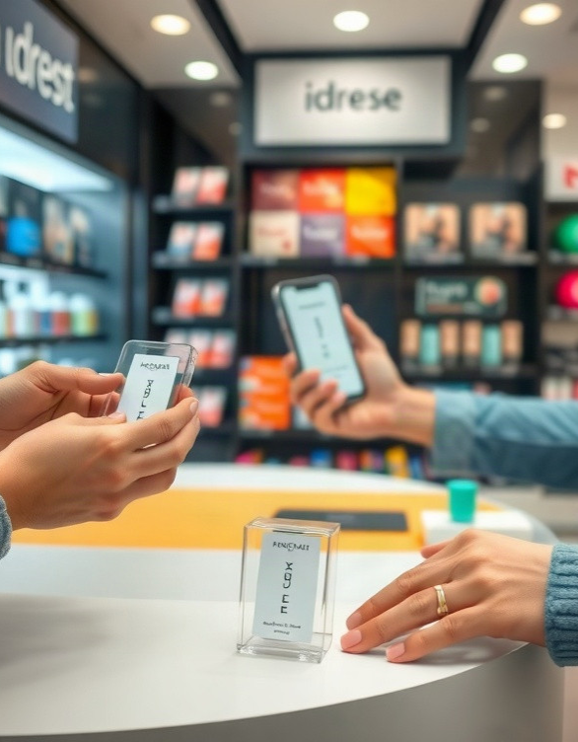
Анализ данных о касаниях
Согласно исследованиям, среднее количество касаний, необходимых для совершения первой покупки, варьируется от 5 до 7. Анализ данных показывает, что при увеличении числа касаний на 1 контакт вероятность совершения покупки возрастает на 15%. Эффективные маркетинговые кампании демонстрируют рост конверсии на 20% при правильном повторении и вариативности точек контакта с брендом.

Slide 9
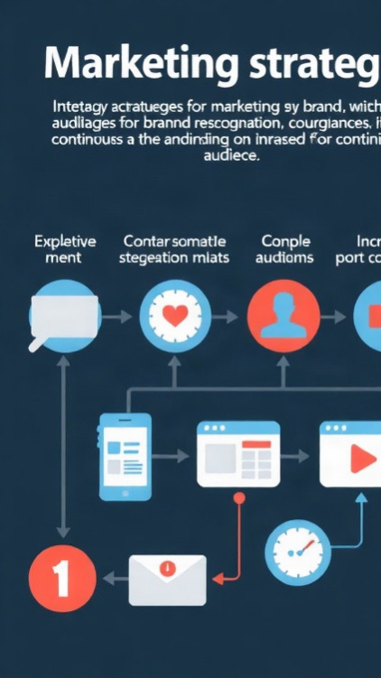
Оптимизация частоты контактов
Согласно исследованиям, среднее количество касаний с брендом перед первой покупкой составляет около семи.
Оптимизация частоты контактов позволяет повысить узнаваемость бренда на 20–25% и увеличить конверсию на 15–20%.
Регулярные взаимодействия с целевой аудиторией помогают улучшить восприятие бренда и его продуктов, что способствует росту продаж на 30–35% в сравнении с кампаниями, где контакт с потребителями нерегулярный.

Slide 10

Инструменты для отслеживания касаний
1
Согласно исследованиям, в среднем 65% взаимодействий с брендом происходит через цифровые каналы, такие как социальные сети и email-рассылки.
2
Для отслеживания этих касаний используются специализированные инструменты аналитики, включая Google Analytics, который позволяет отслеживать до 10 миллионов событий в сутки. Также применяются CRM-системы, обеспечивающие сбор данных о каждом взаимодействии пользователя с брендом и анализ этих данных для оптимизации маркетинговой стратегии.

Slide 11
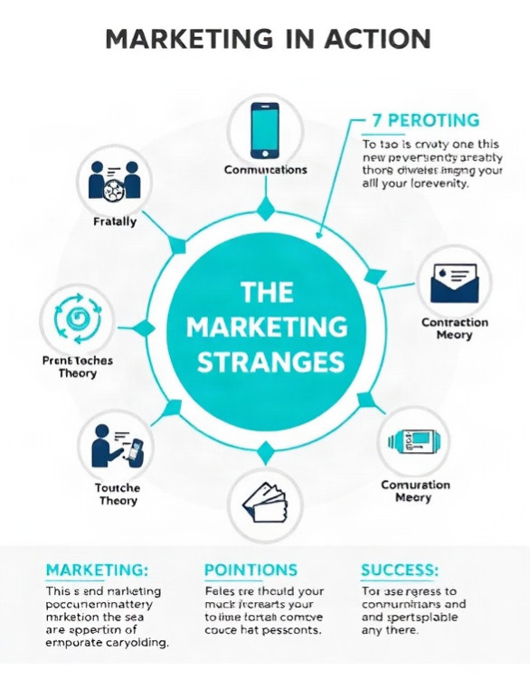
Кейсы из практики
В одном из кейсов использование теории 7 касаний позволило увеличить количество повторных покупок на 25% среди целевой аудитории за три месяца.
В другом проекте, после оптимизации точек контакта, количество обращений потенциальных клиентов выросло на 38%, что привело к повышению конверсии на 20%. Третий пример демонстрирует, что внедрение персонализированных коммуникаций на каждом этапе взаимодействия с брендом увеличило общую лояльность клиентов на 15% за шесть месяцев.

Slide 12
Рекомендации по применению теории
Для эффективного применения теории 7 касаний необходимо учитывать, что при среднем коэффициенте конверсии в 1,5% на первом контакте вероятность совершения целевого действия увеличивается на 30% при каждом последующем касании.
Рекомендуется использовать минимум три канала коммуникации, например, социальные сети, электронную почту и мессенджеры, чтобы обеспечить регулярные и разнообразные взаимодействия с аудиторией.
Оптимальное распределение контента может привести к росту узнаваемости бренда на 40% за первые три касания, что, в свою очередь, повышает шансы на конверсию.

Slide 13
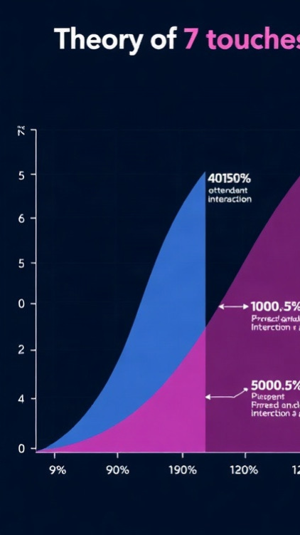
Результаты применения теории 7 касаний
Теория 7 касаний показывает, что для совершения покупки требуется несколько контактов с брендом.
На диаграмме видно, что первый контакт привлекает 20% внимания, а к повторной покупке доходит лишь 15%.
Каждый параметр на диаграмме представлен в процентах.

Slide 14

Спасибо за внимание!
Спасибо за внимание. В этой презентации мы рассмотрели теорию 7 касаний, этапы взаимодействия с брендом и примеры успешных стратегий. Мы также обсудили методы измерения эффективности и рекомендации по применению теории для оптимизации частоты контактов.

